Slide 1
Нетрадиционные техники рисования
Монотипия, клясография, хеппинг
Подготовила: воспитатель № 9 «Малахитовая шкатулка» г. Нижневартовск

Slide 2
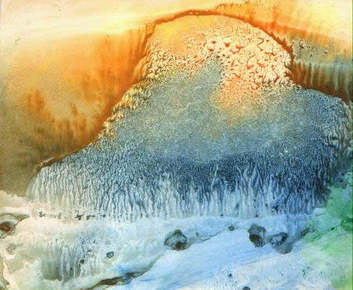
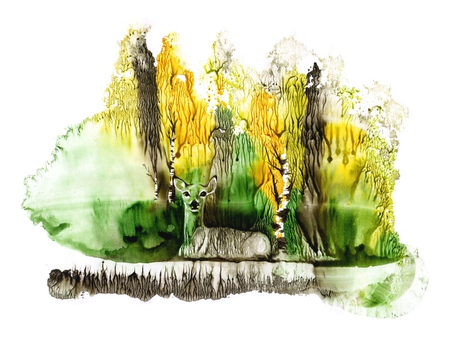
Монотипия
Монотипия - это пристальный взгляд, направленный в глубины своих мыслей, это встреча сознания с подсознанием. За монотипией развивается шлейф радости эксперимента, удачи и надежды. На крыле у Фортуны примостилась эта графическая техника с живописным мышлением.

Slide 3
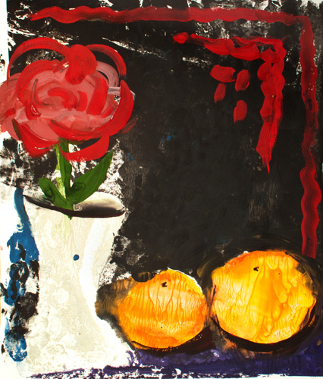
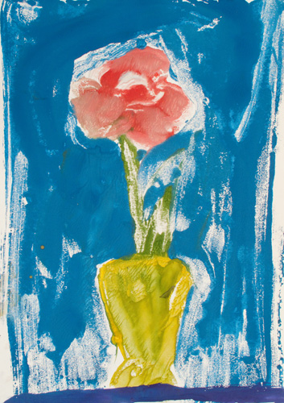
Монотипия — уникальная нетиражная техника, сочетающая в себе качества эстампа (произведение графического искусства, представляющее собой гравюрный либо иной оттиск на бумаге с печатной формы (матрицы)) и живописи
Монотипия: Два слова: «моно» и «типия» («моно» - один и греч. «τυπος» — отпечаток, оттиск, касание, образ...) — вид печатной графики.
Если просто сказать: одно касание, прикосновение, надавливание...... наверное, можно найти много еще словесных аналогов. Но, главное, это художественное произведение, выполненное за один прием!
Монотипия — Техника свободы и Божественного вмешательства!

Slide 4
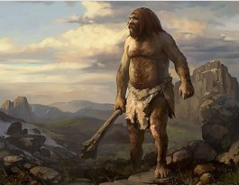
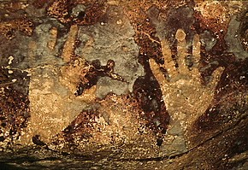
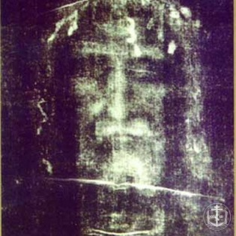
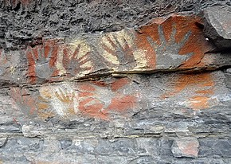
История возникновения
Первые монотиписты
Лик Христа на знаменитой Туринской плащанице

Slide 5
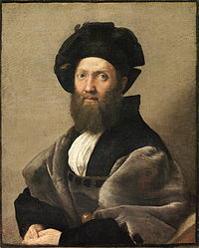
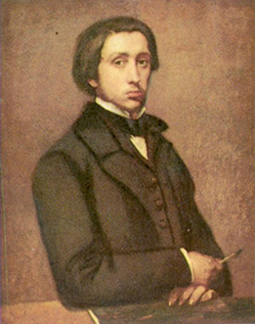
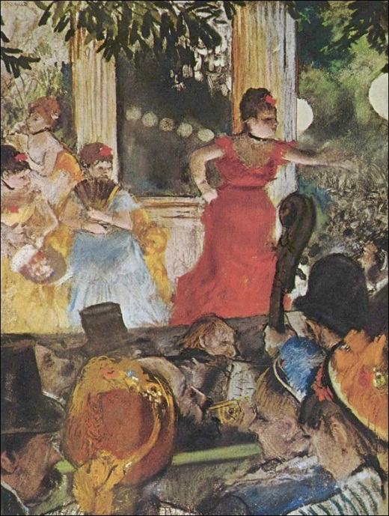
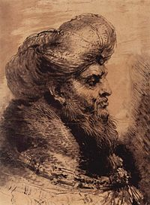
Монотипия существует давно, более трехсот лет. Впервые применил эту технику в XVII столетии итальянский художник Джованни Кастильоне
(1616-1670)
француз Эдгар Дега (1834-1917)
соединивший монотипию с темперой «Концерт в кафе "Амбасадор"»
Рафаэль. Портрет Кастильоне. 1514-1515.
Монотипия работы Джованни Бенедетто Кастильоне, 1655 г.
Написана в 1876-1877 годах.

Slide 6
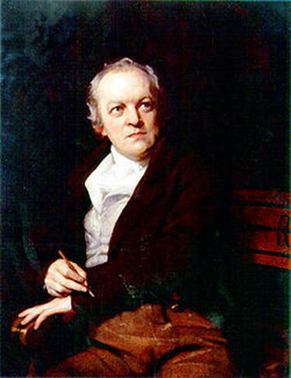
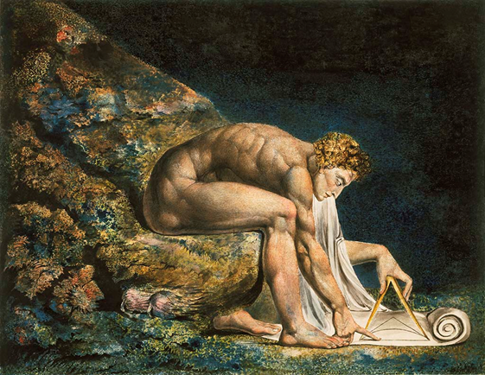
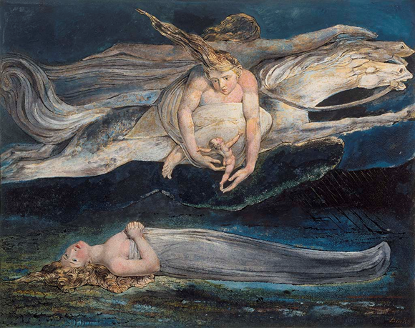
англичанин Уильям Блейк (1757-1828)
Уильям Блейк (1757–1827). "Ньютон". 1795 – около 1805. Бумага, монотипия, акварель, тушь, перо.
Уильям Блейк (1757–1827). Жалость. Около 1795. Бумага, монотипия, акварель, тушь, перо.

Slide 7
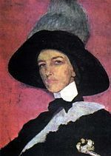
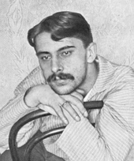
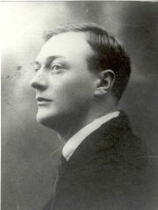
Появление монотипии в России связано с именем Елизаветы Сергеевны Кругликовой (русская художница, мастер гравюры и силуэта, представительница модерна), заново «открывшей» эту технику в начале XX века и создавшей собственную школу
Крупные мастера русской и советской монотипии: Е. С. Кругликова, Шевченко Александр Васильевич
(1883 — 1948), Ростислав Николаевич Барто (1902, – 1974,)
Елизавета Кругликова. Автопортрет. 1910

Slide 8
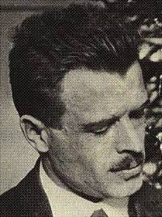
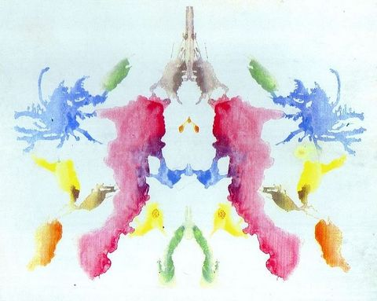
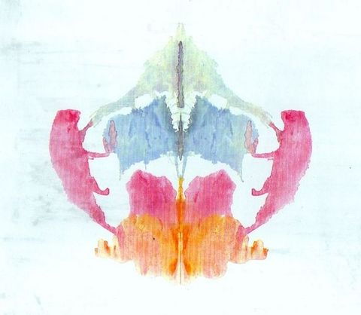
Монотипия в психологии
Яркий пример монотипий – пятна Роршаха
Герман Роршах
8 ноября 1884 - 2 апреля 1922 (37 лет)

Slide 9
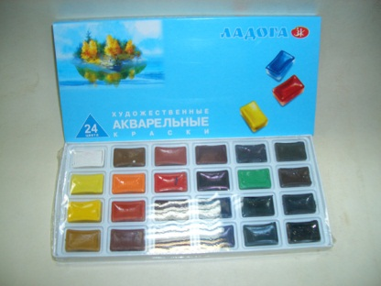
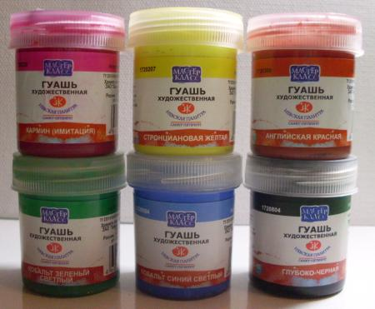
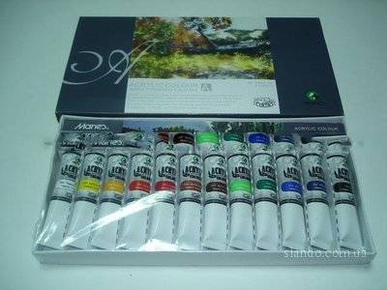
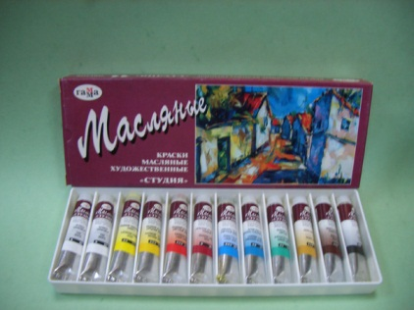
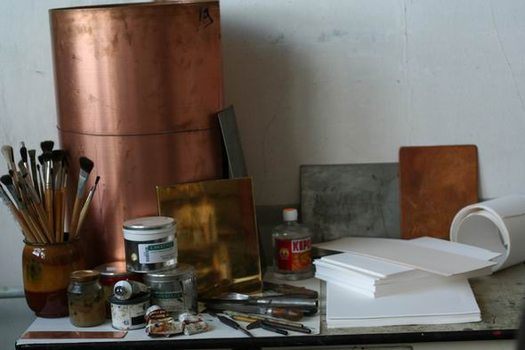
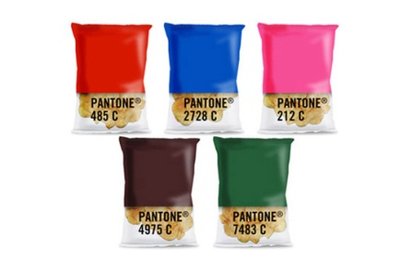
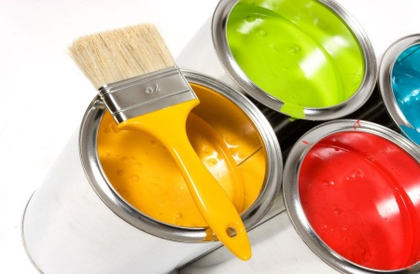
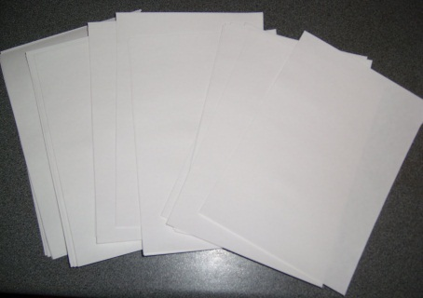
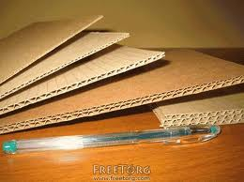
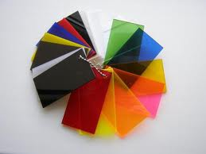
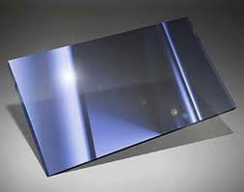
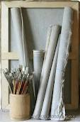
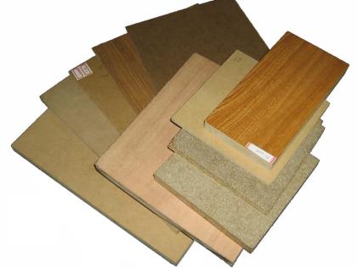
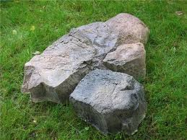
Материалы и инструменты
Краски для монотипии
Виды поверхностей на которых можно делать оттиск

Slide 10
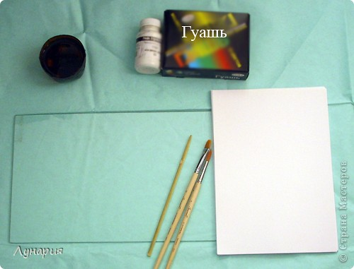
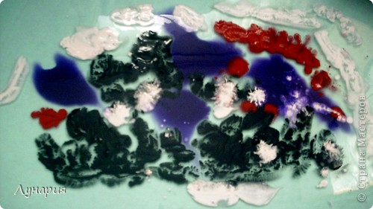
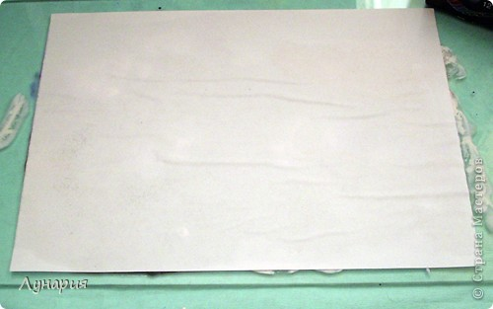
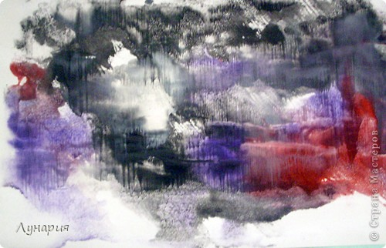
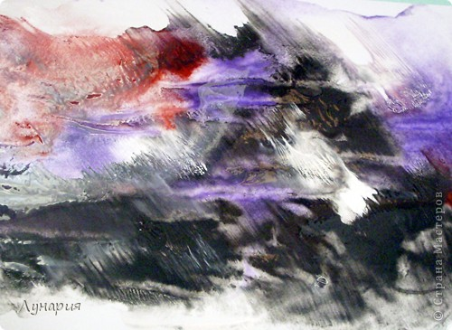
Мастер - класс
Затем, в любом порядке наносим краску. Это может быть абсолютно хаотично или в пятнах могут угадываться какие-то очертания, все зависит от вашего замысла. В последнюю очередь рекомендуется нанести местами белю гуашь.
Пока краска не просохла, аккуратно накладываем лист бумаги сверху и прижимаем к стеклу. Можно прижимать руками, можно валиком. Можно прижать сильно, можно слегка. А можно вообще не прижимать.
На поверхность стекла наливаем немного чистой воды, так чтобы образовались хорошие лужицы.
Пока краска на стекле не высохла, прикладываем еще один лист. На этот раз снимем лист в другом направлении.
Что это? Ливень? Шторм в бушующем море? Попробуйте повернуть отпечаток верх ногами или вертикально. Каждый обязательно увидит что-то свое.
Затем необходимо бумагу поднять со стекла. От того как это сделать, зависит конечный результат.
Аккуратно, плавным движением снизу вверх, не задерживаясь, поднимаем лист бумаги.
Некоторые детали можно прорисовать

Slide 11
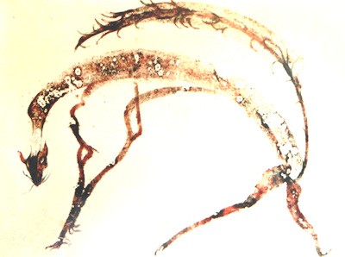
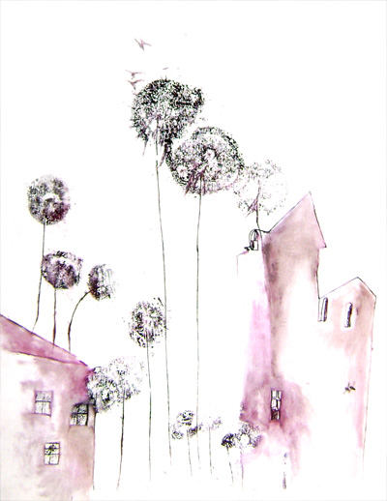
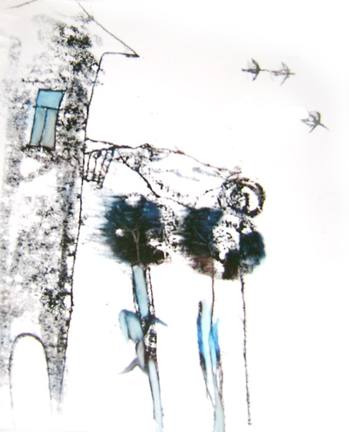
Виды монотипии
фрактальная монотипия, стохатипия, диатипия
Диатипия (от греческого dia - сквозь, через). Эту технику обычно считают разновидностью монотипии, но есть и существенные различия.

Slide 12
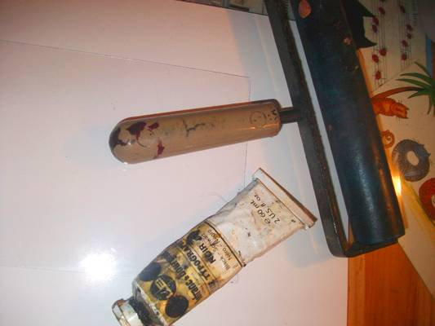
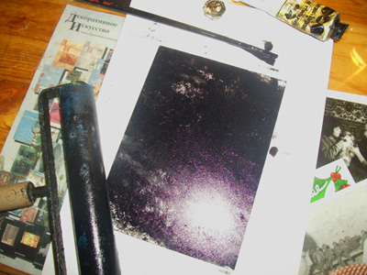
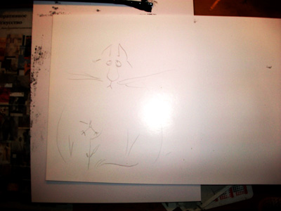
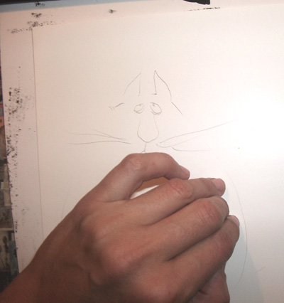
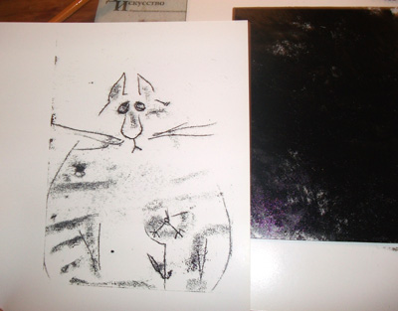
Мастер – класс. Диатипия
Материалы все те же: бумага лучше гладкая
краска лучше типографская основа стекло.
валик или руки вместо оного. Руки нам будут обязательно нужны.
Карандаш и рисующий палец.
Берем основу и закатываем её тонким слоем краски. Она не должна быть жидкой. Если лист основы был шероховат – это к лучшему. Можно использовать несколько цветов.
Потом , сверху, не прижимая, очень аккуратно кладем лист бумаги. Карандашом наносим сверху на лист рисунок.
В нужных местах добавляем полутона с помощью ладони и пальцев.
Теперь переворачиваем лист.
И вуаля –картина готова

Slide 13
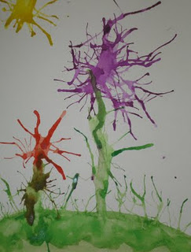
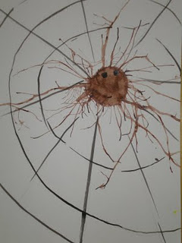
Кляксография

Slide 14
Кляксография
Очень многие считают, что кляксография — это крайне ерундовое занятие. И очень зря! Кляксография формирует умение передавать силуэты, помогает научиться более профессионально работать с кистью и красками. Сложно найти лучшее занятие для развития фантазии и творчества. Помимо этого, в человеке, занимающемся кляксографией воспитываются такие качества как сопереживание и эстетическое восприятие созданных изображений.
Не всем об этом известно, однако кляксография применяется психологами на занятиях с пациентами. Также при занятии кляксографией развивается глазомер и улучшается координация.
Кляксография — замечательный способ провести свободное время как с пользой, так и просто с положительным настроением. Создавать необычные образы понравится любому!

Slide 15
Необходимые материалы
Бумага
Тушь или разведенная гуашь в мисочке, пластиковая ложечка
Соломинка для напитков
Способ изображения
Ребёнок зачерпывает пластиковой ложкой краску, выливает её на лист, делая небольшое пятно — капельку. Затем на это пятно дует из трубочки так, чтобы её конец не касался ни пятна, ни бумаги. При необходимости процедура повторяется. Рассматриваем изображение: на что оно похоже? Недостающие детали дорисовываются.

Slide 16
Монотипия и кляксография в одном рисунке
Покрываем стекло листом бумаги и хорошо его прижимаем. Чтобы получились эффекты веточек, снимать бумагу нужно, поднимая её за верхний край, где вершина дерева.
Нужно капнуть на лист бумаги жидко разведенную краску и дуть на неё под углом, водя соломинку из стороны в сторону.
На стекло наносим капли краски
Поставьте каплю краски в основание будущего дерева и выдувайте ему ствол и ветви. Рекомендуется это делать разными оттенками цветов, чтобы пейзаж приобрел глубину и
живописность.
В завершении дорисуйте элементы, которые придадут Вашей картине больше образности. Это могут быть трава и цветы, птички и бабочки, люди и животные. Дайте волю своей фантазии!

Slide 17
Хеппинг

Slide 18
Хэппинг
У нас есть десять кисточек, которые всегда с нами – это наши пальчики.
На каждый пальчик-кисточку своя краска. Можно рисовать точками, пятнышками, разводами.
Установлено, что указательный палец правой руки слушается ребенка лучше, чем кисть или карандаш . Хорошо если мы научим детей пользоваться пальцами рук рационально: не одним указательным, а всеми. Рисование пальцевой живописью способствует развитие контроля за мелкой моторикой, увеличению зрительного восприятия, . способствует приобретению опыта координации зрения и руки.

Slide 19
Рисования ладошкой, ребром, пальчиками
Технология рисования: посредине листа ребенок рисует ребром ладошки, или ладошкой, пальчиками. Макает ладошку в краску (намазывает кисточкой, поролоном)и отпечатывает на бумаге так, как необходимо для того рисунка, какой он изображает. Потом краска с рук вытирается тряпочкой (влажной салфеткой)
Материал: лист альбомной бумаги, розетки с гуашевой краской, кисти, мокрая тряпочка (влажная салфетка)

Slide 20
Штампы пальчиками

Slide 21
"Волшебные краски"
Для приготовления 5-6 цветов (для одного ребенка) необходимо 1 кружка муки, 1-2 ст. ложки соли, 1-2 ст. ложки растительного масла (любого), 1,5 ст. ложки клея ПВА. Муку смешать с солью и наливать воду тонкой струйкой, сразу размешивая, чтобы не образовывались комочки. Затем добавить соль и масло. Масса готовится погуще, чем тесто на блины... Для "окрашивания" можно использовать красители (пищевые!!!) как жидкие, так и сухие; можно добавлять и гуашь или акварель.

Slide 22
Художественная дактилоскопия Чжана Баохуана: непростое рисование руками

Slide 23
Рисование, которое не пачкает ручки
Положите краску в прозрачный файл и заклейте скотчем край, чтобы краска не вытекала.
Когда ребенок начинает рисовать, краска очень красиво перемешивается, меняет цвета и оттенки.
Детали можно прорисовать обратной стороной ногтя или ватной палочкой.
Получаются симпатичные рисунки, которыми можно любоваться

